Slide 1
МІНІСТЕРСТВО ОСВІТИ І НАУКИ УКРАЇНИ
КИЇВСЬКИЙ НАЦІОНАЛЬНИЙ УНІВЕРСИТЕТ
БУДІВНИЦТВА І АРХІТЕКТУРИ
ОРГАНІЗАЦІЇ ТА УПРАВЛІННЯ БУДІВНИЦТВОМ
Попков Віталій Петрович
Презентаційний матеріал
на магістерську атестаційну роботу на тему:
"Організаційно-технологічне обґрунтування та девелоперський
супровід будівництва ряду житлових будинків в с. Лісники,
Києво-Святошинського району Київської обл."
Керівник роботи:
к.т.н., доцент Шатрова І.А.
Київ – 2023 р.

Slide 2
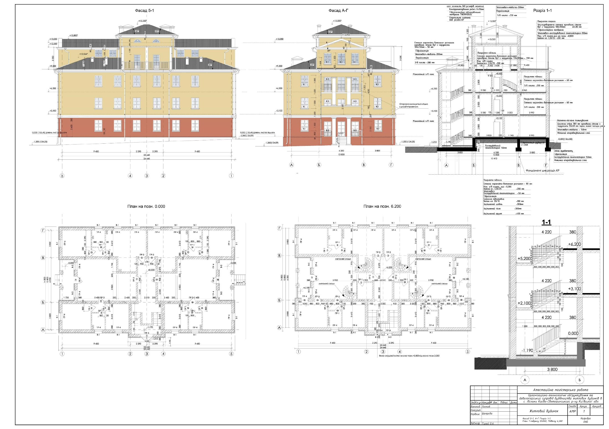

Slide 3
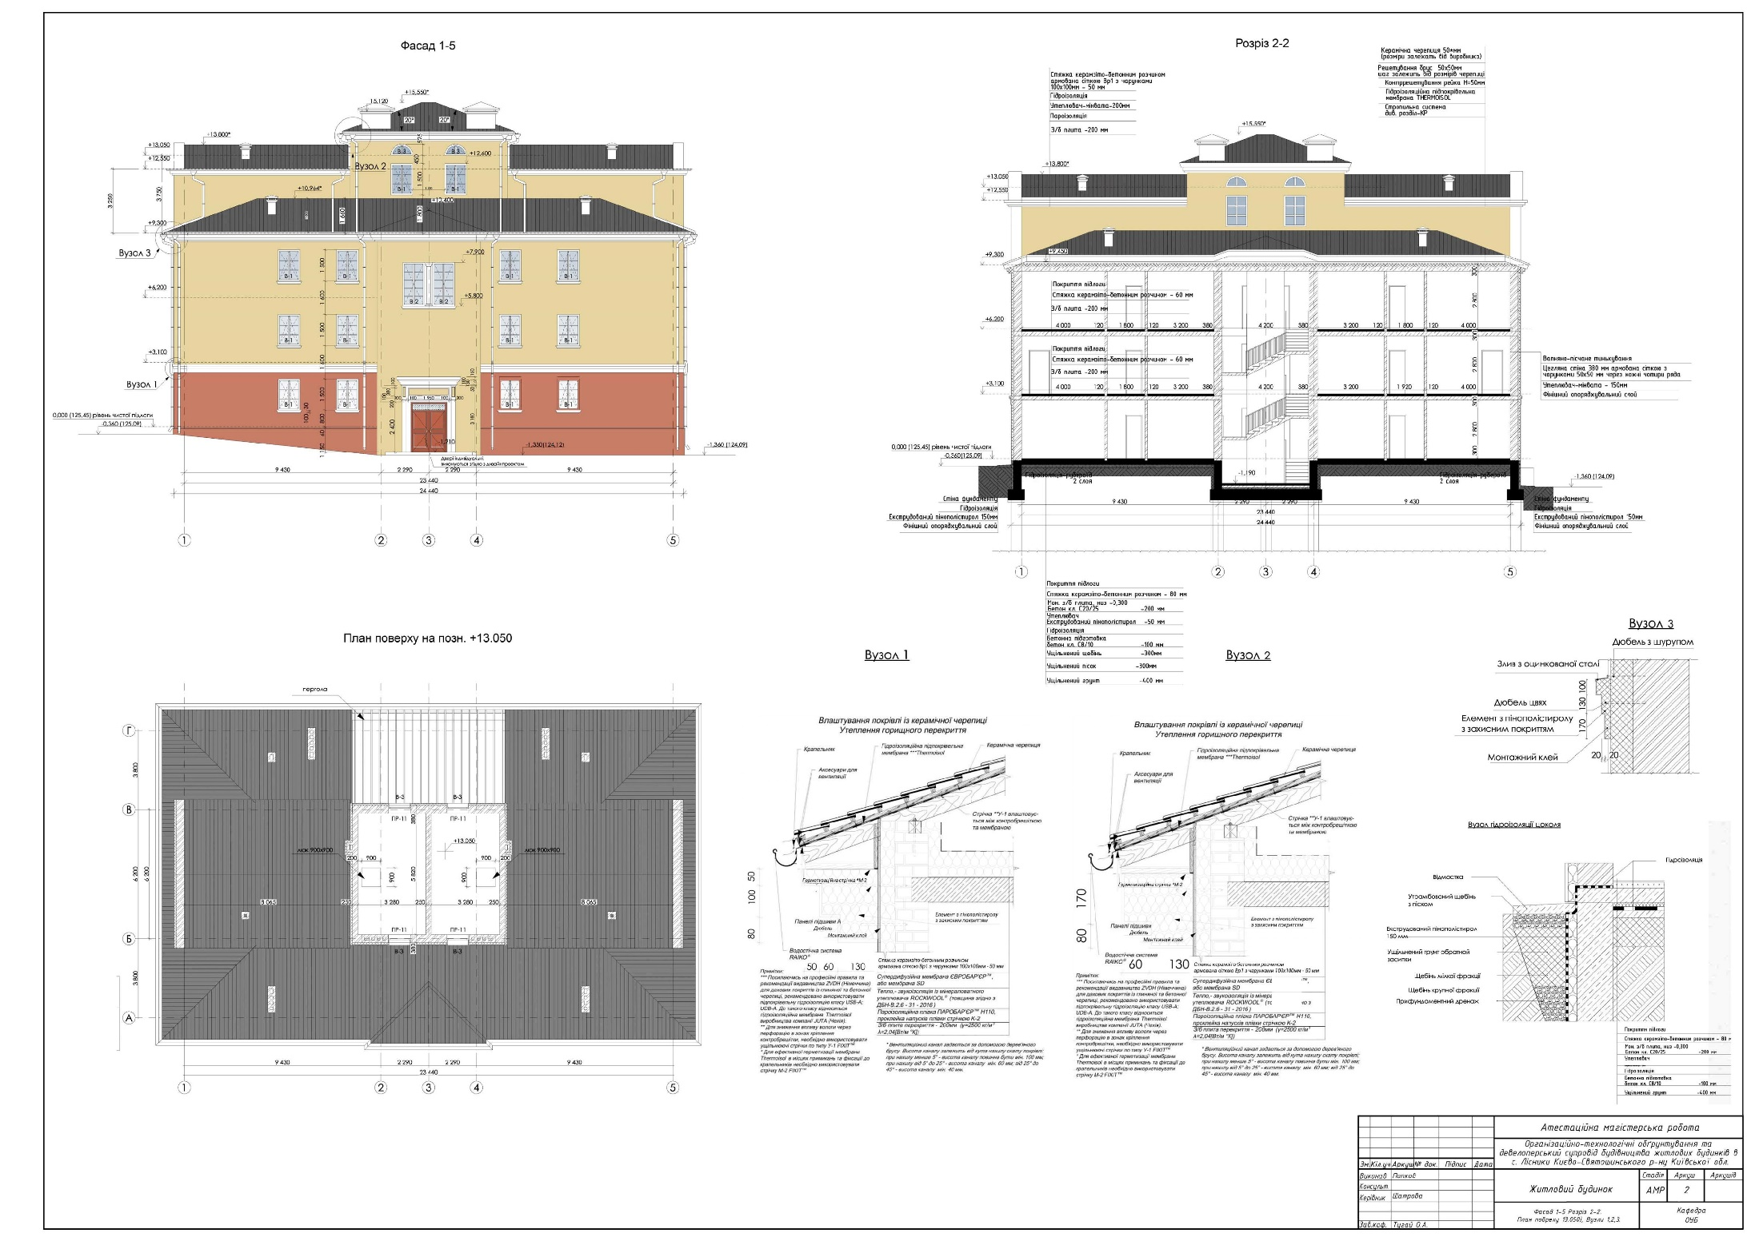

Slide 4
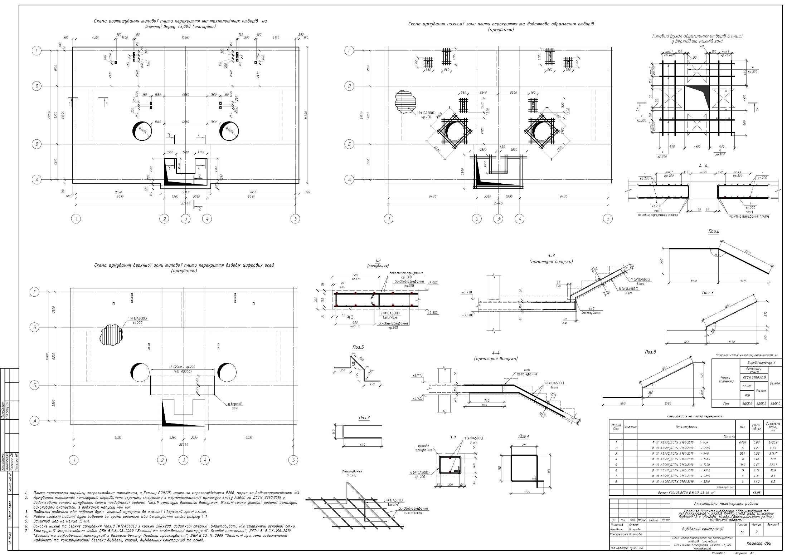

Slide 5
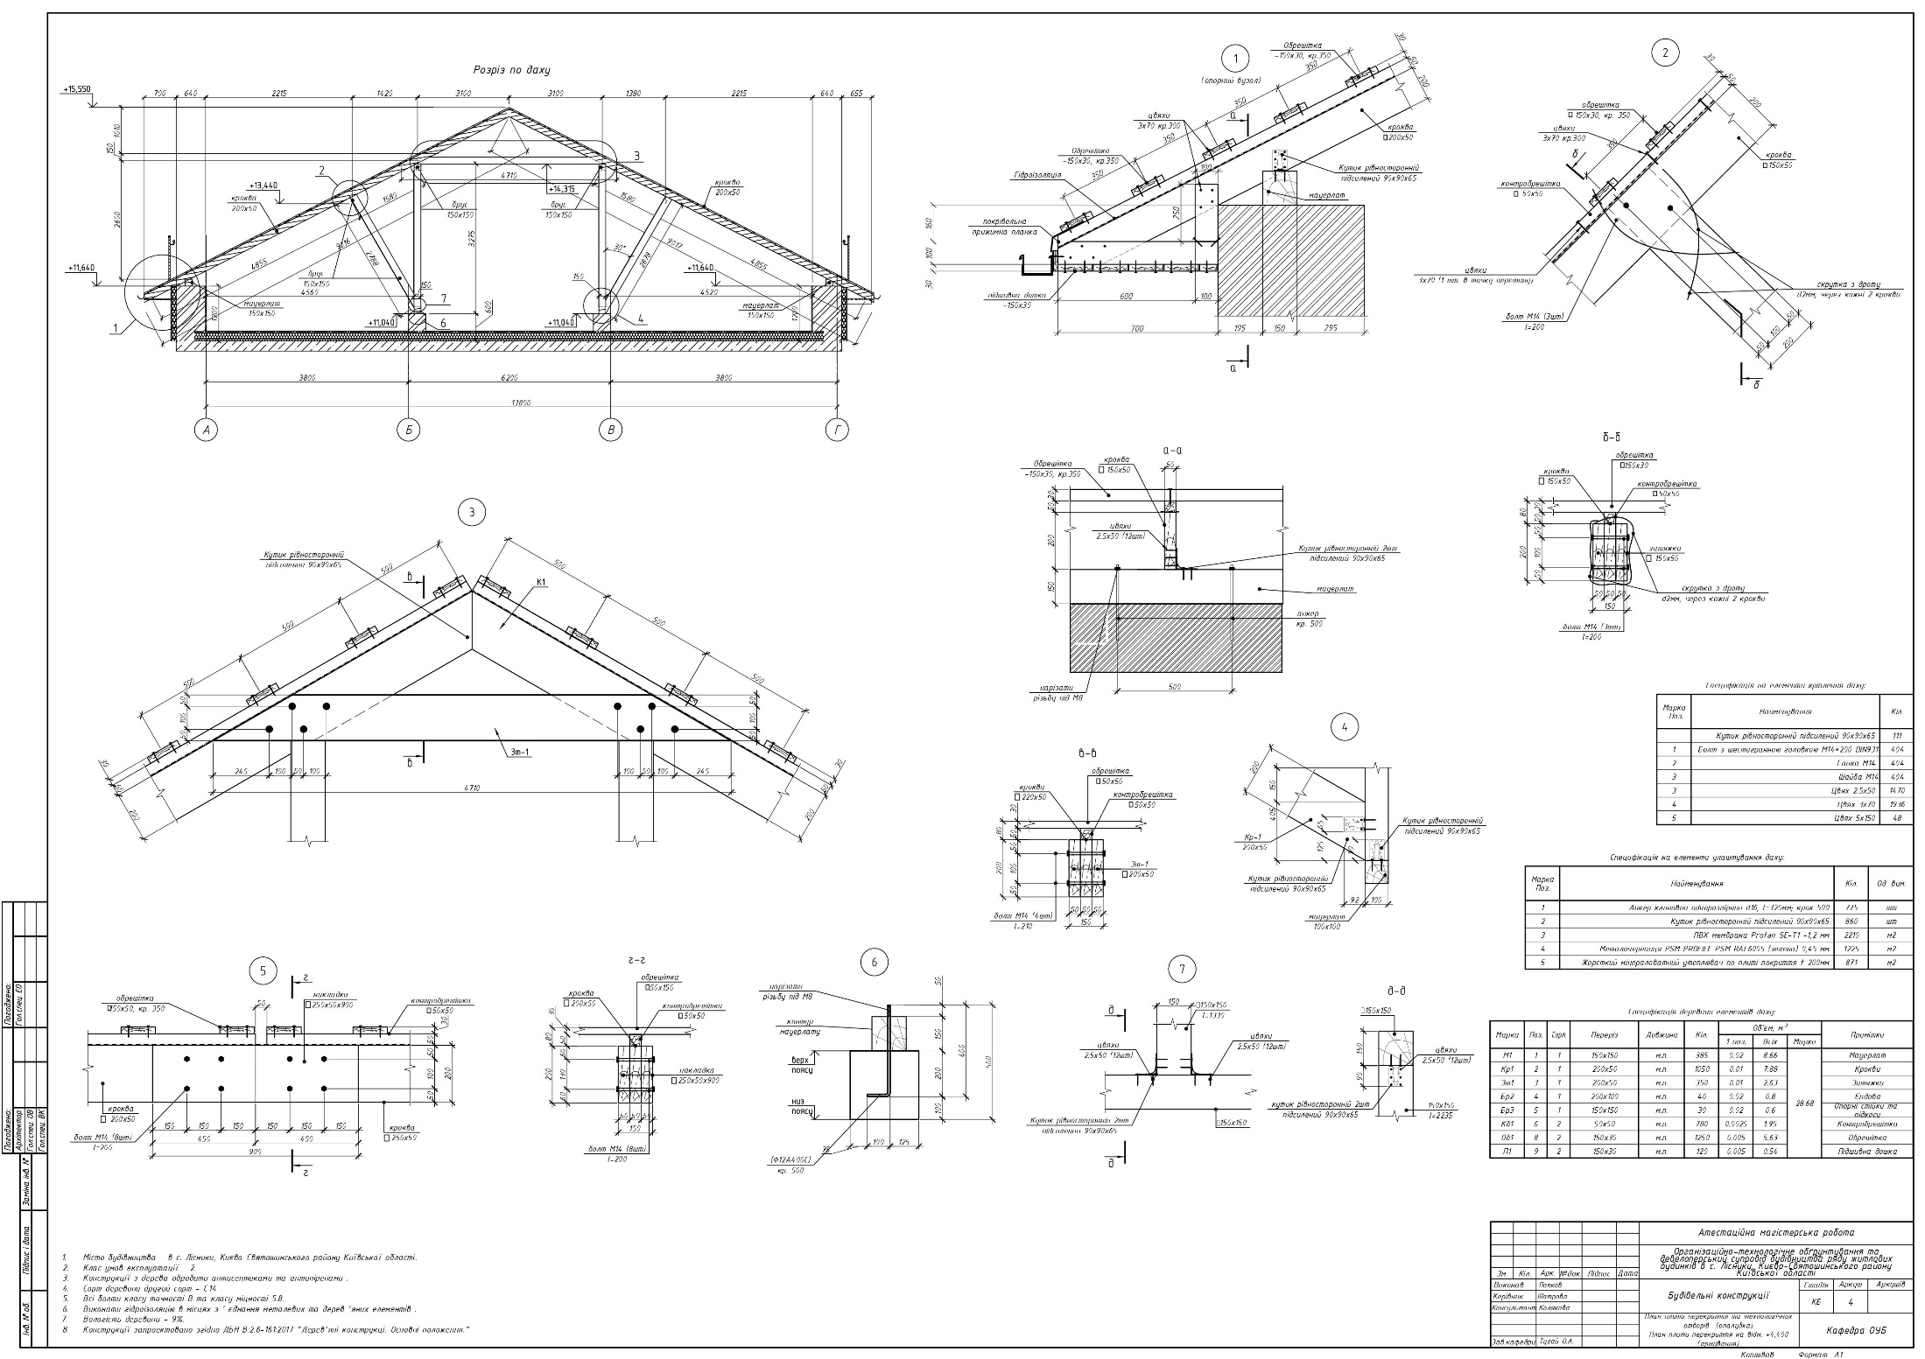

Slide 6
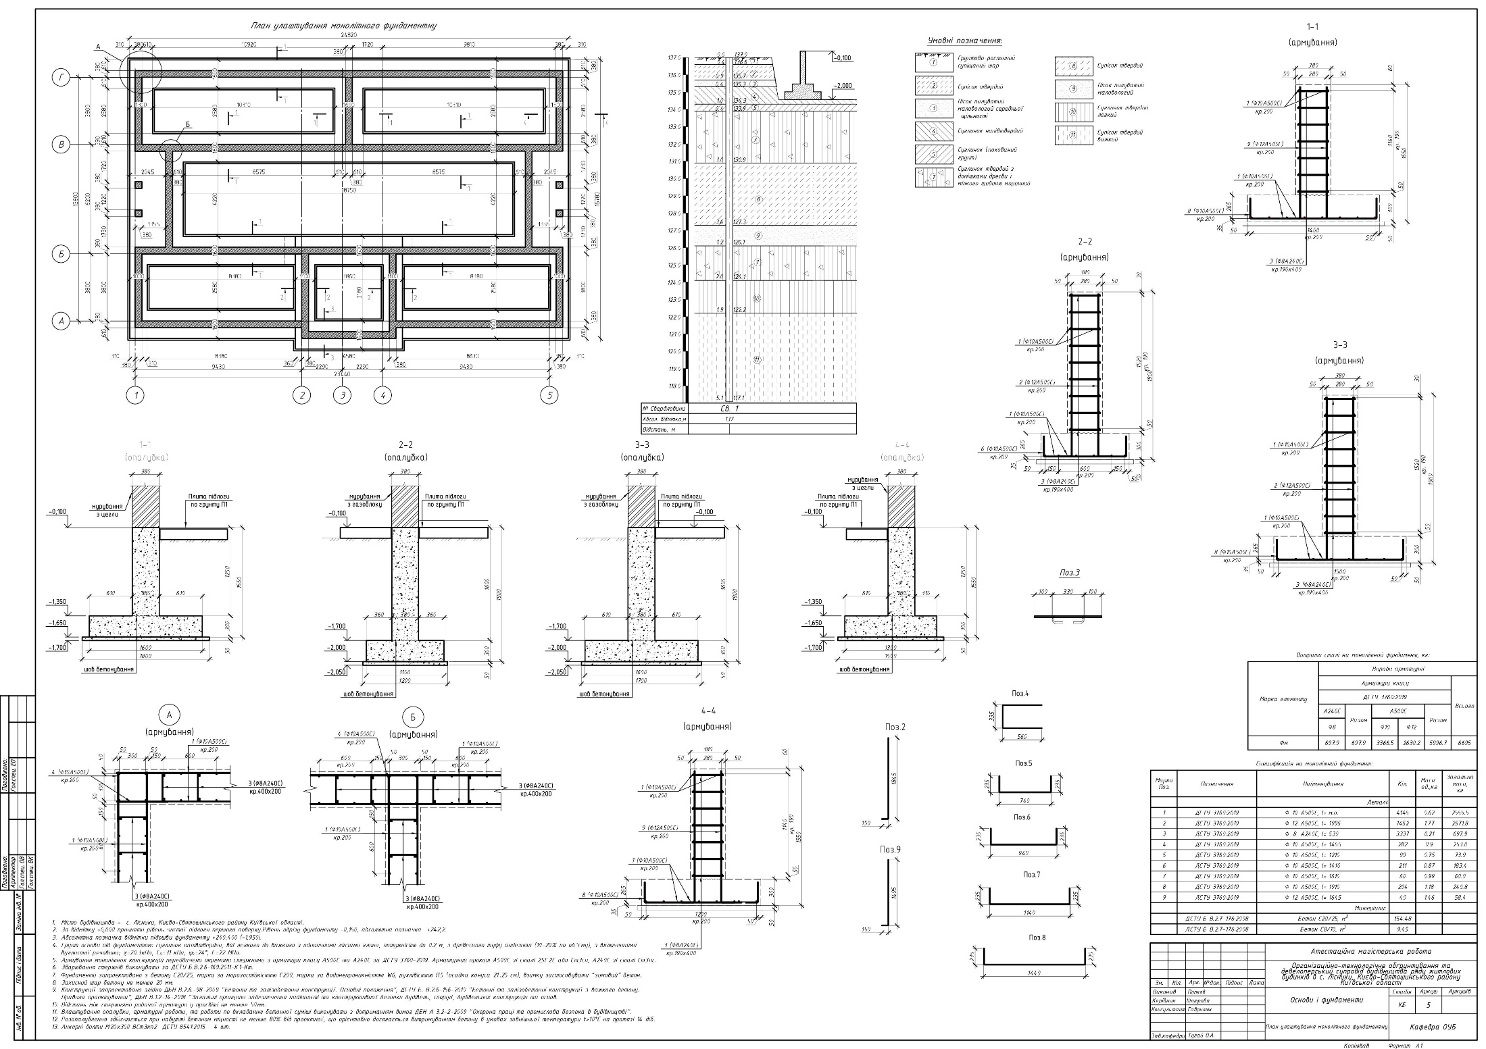

Slide 7
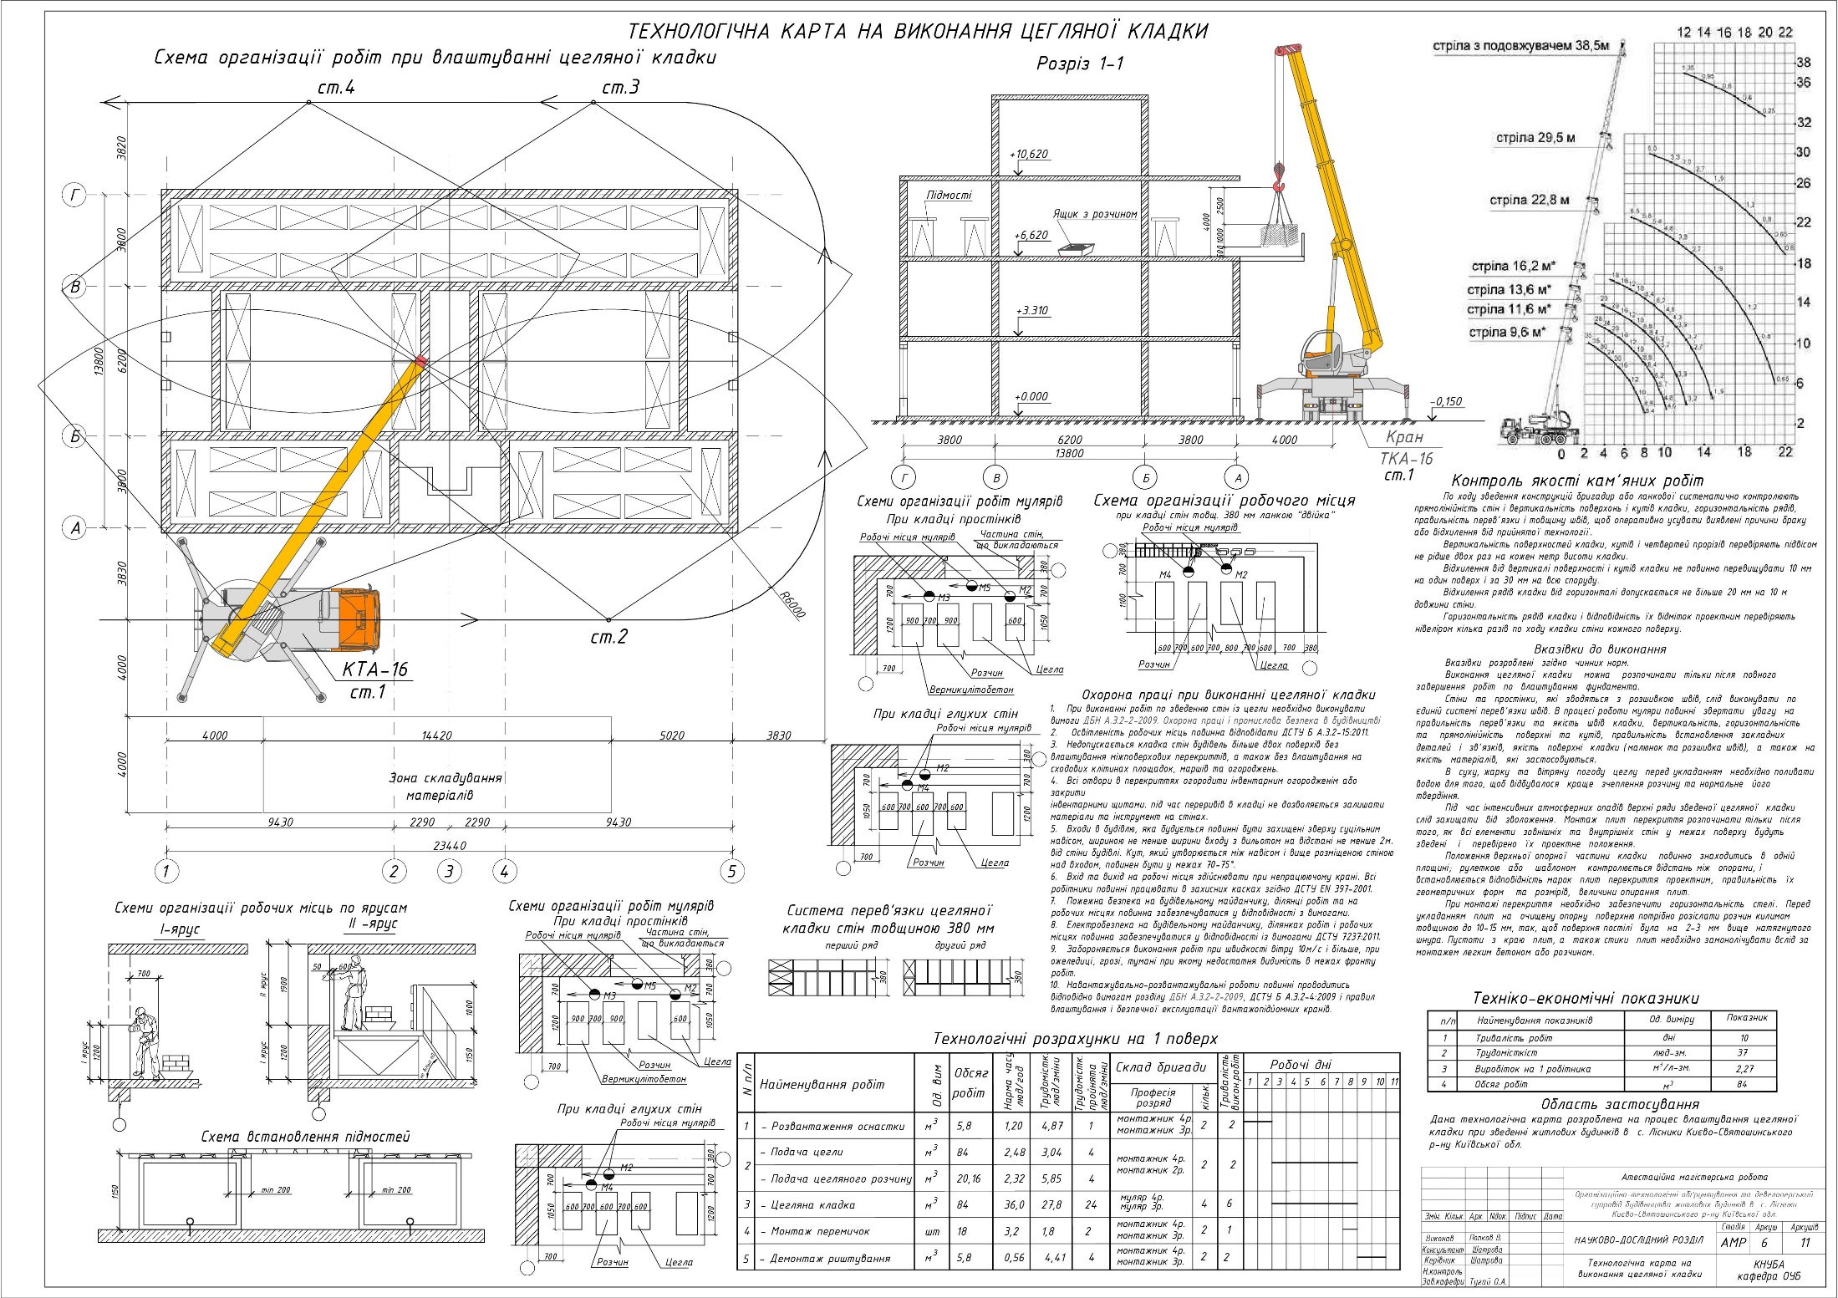

Slide 8
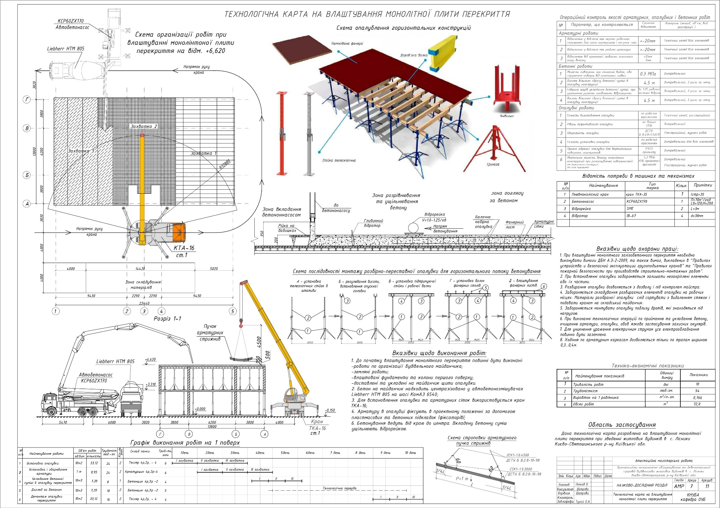

Slide 9
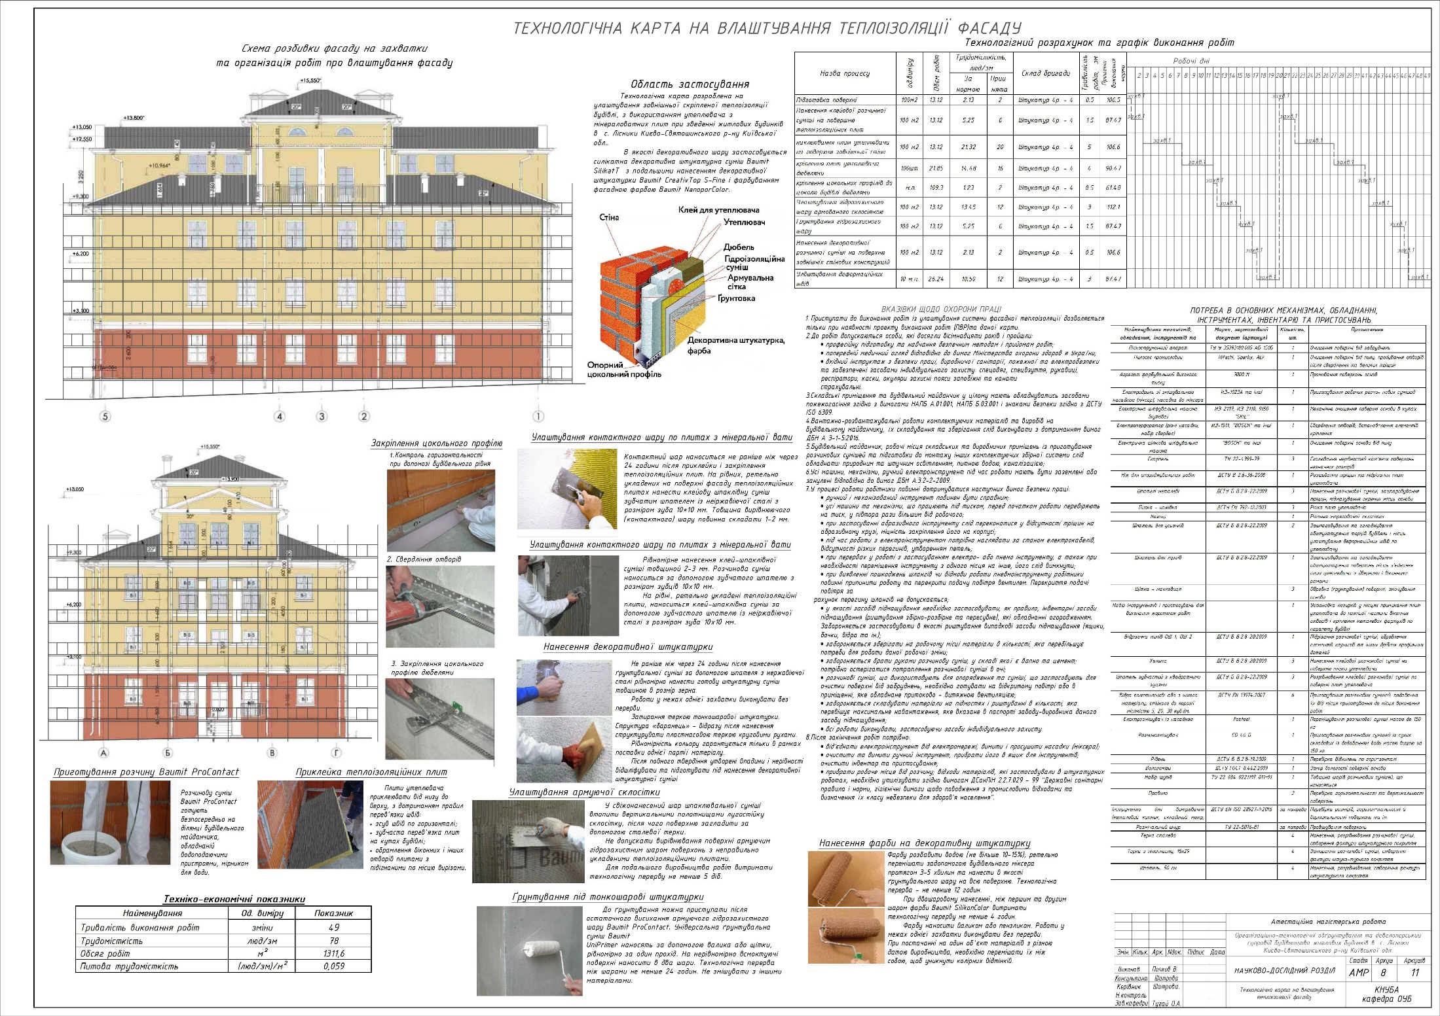

Slide 10
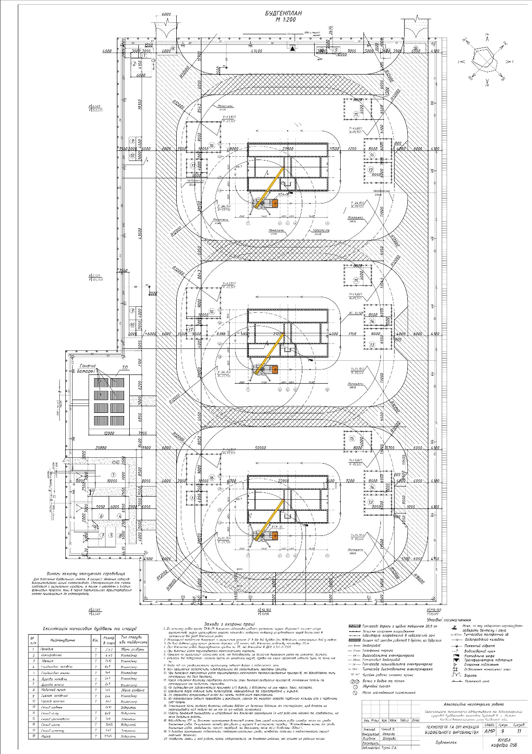

Slide 11
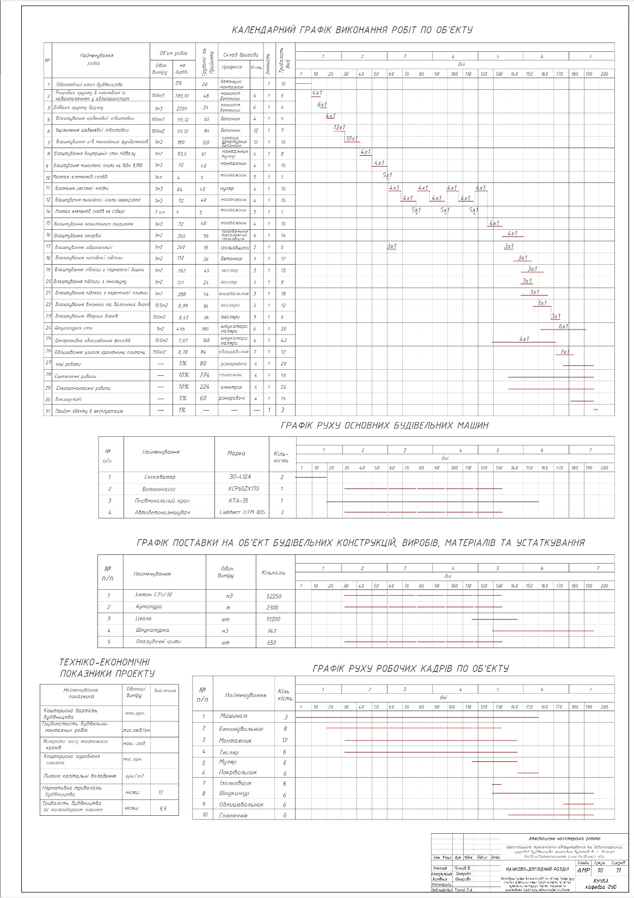

Slide 12
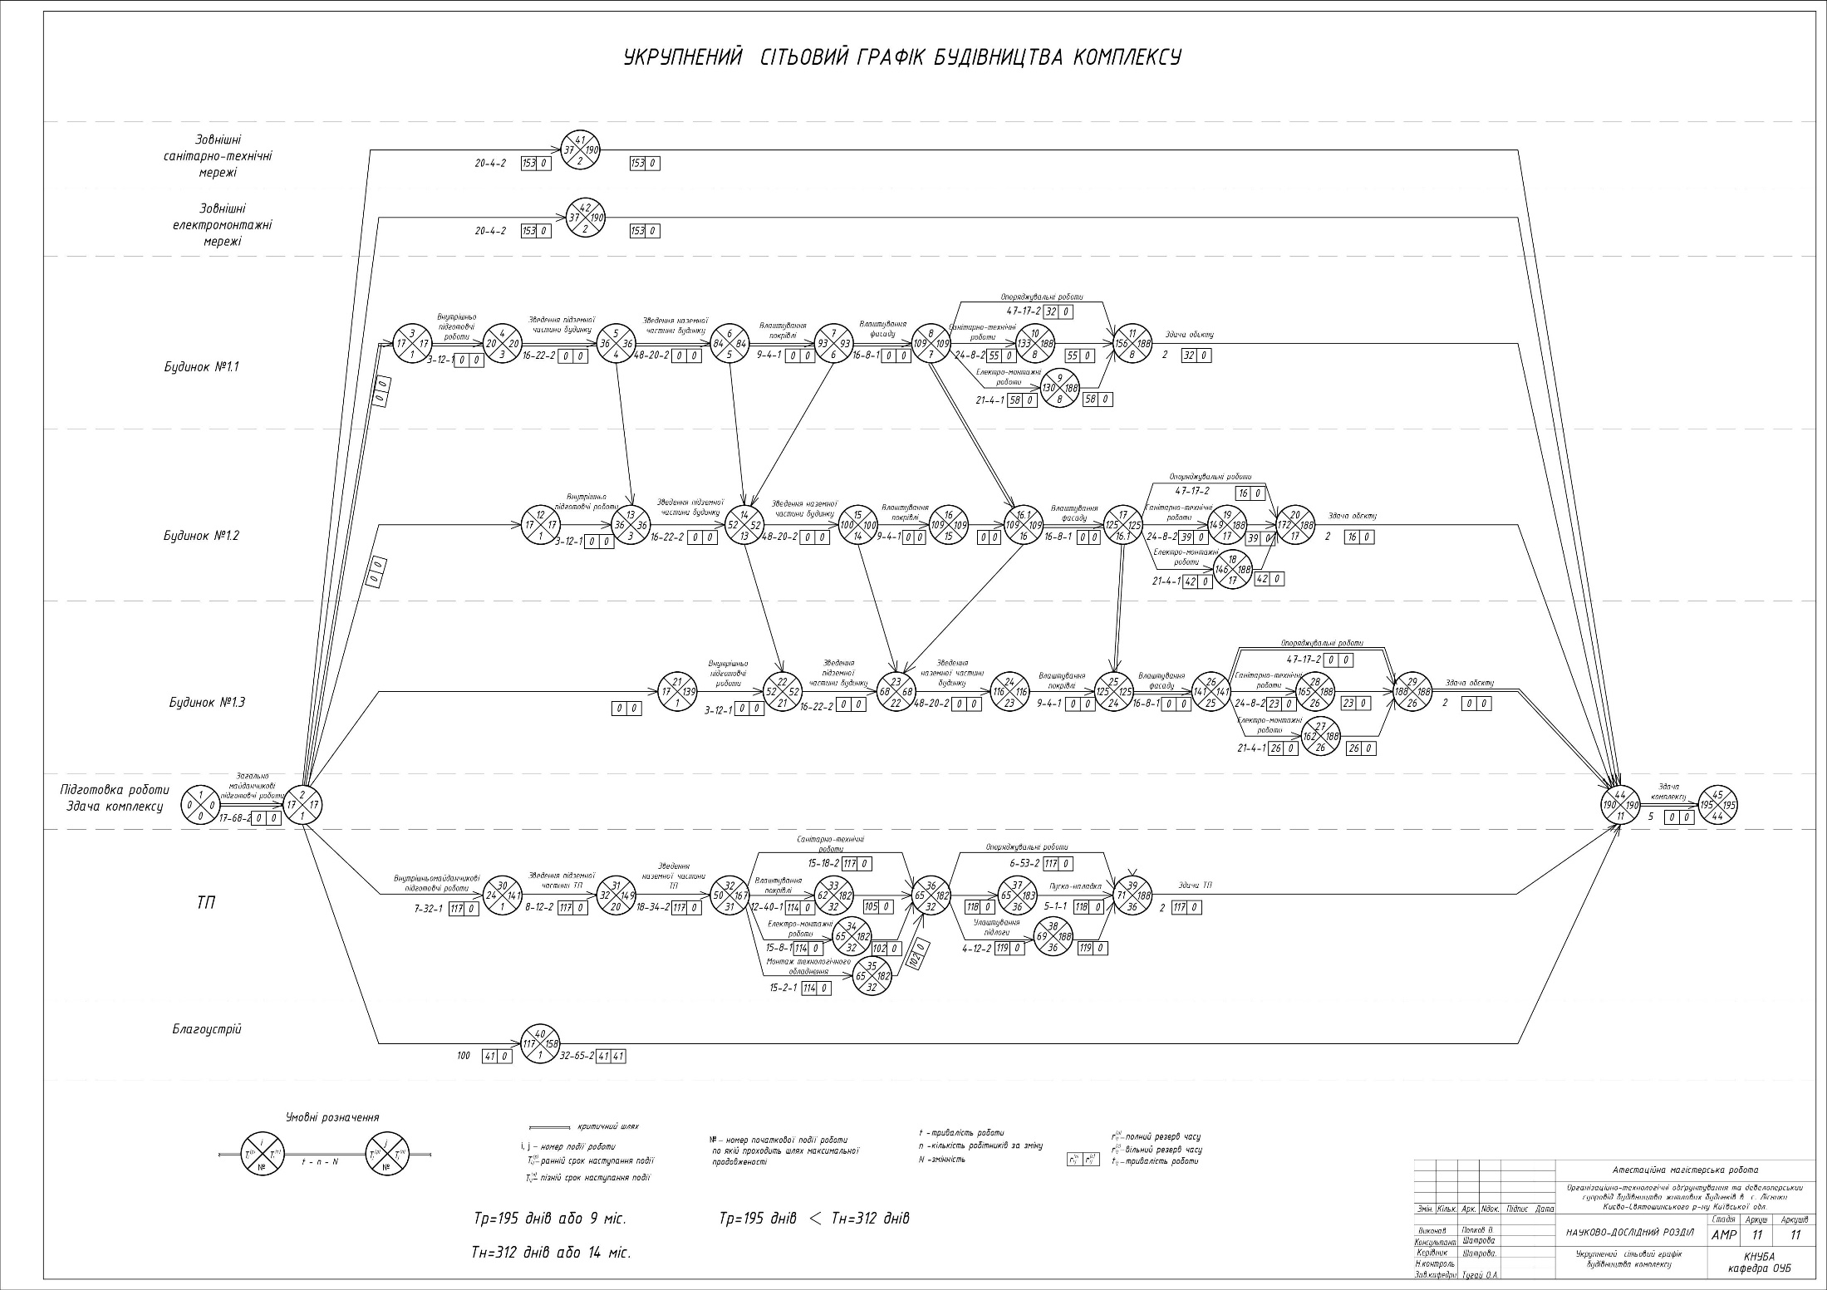

Slide 13
Дякую за увагу, доповідь закінчено.

